Slide 1

การสื่อสารสำหรับผู้พิการทางหู
Communication for the Deaf
อาจารย์ที่ปรึกษา
อ. เกียรติกูล เจียรนัยธนะกิจ
นักศึกษาโครงงาน
นาย เกียรติศักดิ์ ศรีมาดี 42010031
นาย เจริญรัตน์ ลัคนาวิพุธ 42010063

Slide 2





ปัญหา
ผู้พิการทางหูไม่สามารถสื่อสารกับบุคคลธรรมดา
ผ่านระบบโทรศัพท์พื้นฐานได้
สวัสดีค่ะ
ระบบโทรศัพท์
บุคคลปกติ
ผู้พิการทางหู

Slide 3

แนวทางในการแก้ปัญหา
ผู้พิการทางหูสามารถสื่อสารได้โดยพิมพ์ข้อความผ่านทาง
โปรแกรมคอมพิวเตอร์แล้วแปลงเป็นเสียง
สวัสดีครับ
สวัสดีครับ
ระบบโทรศัพท์
บุคคลปกติ
ผู้พิการทางหู

Slide 4
แนวทางในการแก้ปัญหา
บุคคลธรรมดาสามารถสื่อสารตอบกลับได้โดยกดปุ่มตัวเลขบน
แป้นโทรศัพท์เป็นรหัสแล้วโปรแกรมแปลงกลับเป็นข้อความ
177*117933*...
เป็นไงบ้างค่ะ
ระบบโทรศัพท์
บุคคลปกติ
ผู้พิการทางหู

Slide 5
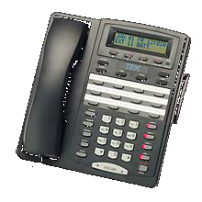
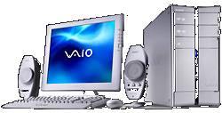
วัตถุประสงค์
    - เพื่อให้ผู้พิการทางหูกับบุคคลธรรมดาสามารถ
    ติดต่อสื่อสารกันได้ผ่านระบบโทรศัพท์
    - พัฒนาแอปพลิเคชั่นเพื่อทำหน้าที่เป็นตัวกลาง
    ในการสื่อสาร
    - ออกแบบรหัสแทนค่าตัวอักษร
    ด้วยการกดปุ่มโทรศัพท์

Slide 6
ขอบเขต
    1.พัฒนาแอปพลิเคชั่นสำหรับผู้พิการทางหู
      โทรออกและรับสายโทรศัพท์
      แปลงข้อความจาก Text เป็นเสียง
      ส่ง Wave File ผ่านระบบโทรศัพท์
      ตรวจจับสัญญาณ DTMF ที่ถูกกด
      และแปลงกลับเป็นตัวอักษร
    2. กำหนดวิธีและรหัสในการแทนตัวอักษรด้วยวิธี
    กดปุ่มบนแป้นโทรศัพท์โดยไม่จำกัดประเภท
    ของโทรศัพท์ที่ใช้

Slide 7
หลักการ
- เริ่มต้นการสื่อสาร
สามารถเริ่มได้จากทั้งสองทาง
Connect
Connect
ผู้พิการทางหู
บุคคลปกติ

Slide 8
หลักการ
- การส่งข้อความจากผู้พิการทางหูไปบุคคลธรรมดา
Text
Voice Signal
Voice
ผู้พิการทางหู
บุคคลปกติ

Slide 9
หลักการ
- การส่งข้อความจากบุคคลธรรมดาไปยังผู้พิการทางหู
โดยใช้โทรศัพท์
DTMF Tone
Key Press
Text
Voice Signal
(Feedback)
Voice
(Feedback)
ผู้พิการทางหู
บุคคลปกติ

Slide 10

ทฤษฎี - TAPI
- TAPI (Telephony Application Programming Interface)
เป็น API ที่สนับสนุนการเขียน
โปรแกรมประเภทสื่อสาร
(Communication Programs)
ทำหน้าที่เป็นตัวกลางระหว่าง
Device และ Application โดย
ทั้งผู้ผลิตและโปรแกรมเมอร์
เพียงพัฒนาตาม Interface ของ
TAPI เท่านั้น
TAPI Application
TAPI DLL
TAPI Server
TSP
Device

Slide 11
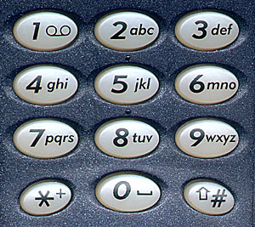
ทฤษฎี - วิธีการแทนค่าตัวอักษร
1. Two-key Input Method
2. Multi-press Input Method
3. T9 Input Method

Slide 12
ออกแบบ - Software (Use Case)
โทรออก
รับสายโทรเข้า
ผู้พิการทางหู
ส่งข้อความเสียง
คนปกติ
ส่งข้อความในรูปรหัสแทนค่า

Slide 13
ออกแบบ - Software
Text
Wave File
Voice Signal
Voice Library
TAPI Module
Text
Digit Value
DTMF Tone
Decoder Module

Slide 14
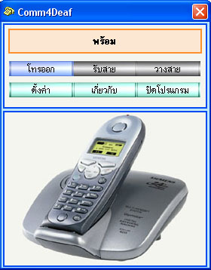
ออกแบบ - Interface

Slide 15
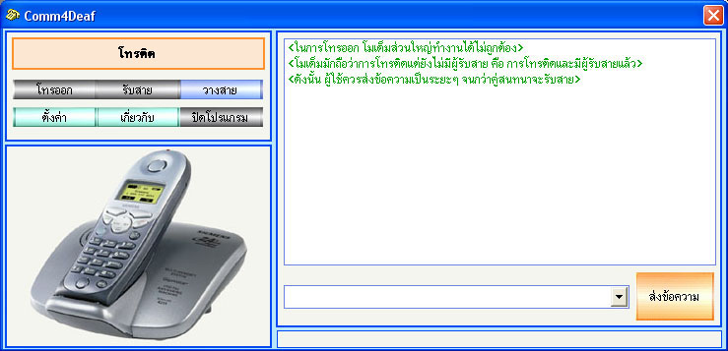
ออกแบบ - Interface

Slide 16
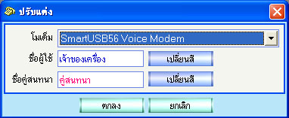
ออกแบบ - Interface

Slide 17
ออกแบบ - วิธีแทนค่า
- พื้นที่หลัก
1 2 3
ปุ่มที่ใช้
4 5 6
7 8 9
ปุ่มที่ไม่ใช้
* 0 #

Slide 18
ออกแบบ - วิธีแทนค่า (แนวคิด)
- แป้นโทรศัพท์คือพื้นที่กระดาษให้ผู้ใช้ทำการเขียน
ในการเขียนนั้นจะเป็นการเขียนทีละ 1 ตัวอักษร
โดยลำดับการกดจะเป็นลักษณะเดียวกับลำดับการเขียน
72946

Slide 19
ออกแบบ - วิธีแทนค่า (หลักการแทนค่า)
ตัวอักษรที่มีขนาดไม่เต็มพื้นที่หลัก (ให้กดชิดซ้าย)
- มีขนาดผอม
“ข” = 11782
“!” = 177

Slide 20
ออกแบบ - วิธีแทนค่า (หลักการแทนค่า)
ตัวอักษรที่มีขนาดไม่เต็มพื้นที่หลัก (ให้กดชิดซ้าย)
- มีขนาดเตี้ย (เลือกชิดบนหรือล่างก็ได้)
“w” = 14253
“r” = 475

Slide 21
ออกแบบ - วิธีแทนค่า (หลักการแทนค่า)
ตัวอักษรที่มีขนาดไม่เต็มพื้นที่หลัก (ให้กดชิดซ้าย)
- อยู่ระดับขอบบนหรือเหนือตัวอักษร (เขียนชิดขอบบน)
“ อ้ ” = 1143
“ อิ ” = 6426

Slide 22
ออกแบบ - วิธีแทนค่า (หลักการแทนค่า)
ตัวอักษรที่มีขนาดไม่เต็มพื้นที่หลัก (ให้กดชิดซ้าย)
- อยู่ระดับขอบล่างหรือใต้ตัวอักษร (เขียนชิดขอบล่าง)
“ , ” = 557
“ อุ ” = 447

Slide 23
ออกแบบ - วิธีแทนค่า (หลักการแทนค่า)
การเขียนที่เป็นเส้นโค้งให้ปรับเป็นเส้นตรง
“C” = 3179
“s” = 5487

Slide 24
ออกแบบ - วิธีแทนค่า (หลักการแทนค่า)
การเขียนเส้นตรงใช้วิธีกดที่ต้นและปลายของเส้นตรง ระหว่างกลางจะกดหรือไม่ก็ได้
“T” = 1328
“T” = 123258

Slide 25
ออกแบบ - วิธีแทนค่า (หลักการแทนค่า)
อักษรที่มีหัวกลมหรือมีลักษณะเป็นจุดให้กดเพิ่ม 1 ครั้ง
“ท” = 11739
“:” = 1177

Slide 26
ออกแบบ - วิธีแทนค่า (หลักการแทนค่า)
อักษรที่มีหัวหยัก ให้กดเพิ่มอีก 1 ครั้ง
“ฑ” = 111739
“ซ” = 1117823

Slide 27
ออกแบบ - วิธีแทนค่า (หลักการแทนค่า)
อักษรที่ต้องลากเส้นเกินออกนอกพื้นที่หลัก
ให้กดซ้ำ 1 ครั้งที่จุดนั้น
“ป” = 117933
“?” = 42688

Slide 28
ออกแบบ - วิธีแทนค่า (หลักการแทนค่า)
- เลขอารบิค(0-9)ให้กดตัวเลข 1 ครั้งมีค่าตามตัวเลขบนปุ่ม
- เลขไทย (๑-๙) ให้กดปุ่ม 0 หนึ่งครั้งแล้วตามด้วยตัวเลขนั้น
- ช่องว่างให้กด 00
- ลบ 1 ตัวอักษร คือ #1
- ลบทั้งประโยค คือ #0
- จบประโยคและส่งข้อความ คือ ##

Slide 29
ออกแบบ - วิธีแทนค่า (หลักการแทนค่า)
ทุกๆ 1 ตัวอักษรต้องคั่นด้วย * (คำสั่ง 00, #1, #0, ##
ก็ถือเป็นตัวอักษร) ยกเว้น หลังคำสั่ง ## ไม่ต้องกด *
ประโยคอยู่ในรูป
*
*
*
*
[อักษร] [อักษร] … … [อักษร] ##

Slide 30
ผลการทดลอง - Software
- Software สามารถทำงานได้ถูกต้องทุกโมดูล
- ในการพิมพ์ข้อความฝั่งผู้พิการทางหู จะต้องพิมพ์ในลักษณะ
คำเว้นคำ เช่น สวัสดี ครับ สบาย ดี หรือ เปล่า
- บุคคลปกติจะได้ยินเสียงอักษร (Feedback) ทันทีเมื่อ
กดเครื่องหมาย *
- โมเด็มที่นำมาใช้งานต้องรองรับมาตราฐาน Unimodem/V
และรองรับการเล่น Wave file Format PCM 16 bit 44KHz
Mono

Slide 31
ผลการทดลอง - รหัสอักษร
วิธี
Two-Key Input Method
Multi-press Input Method
T9 Input Method
วิธีที่ออกแบบ
จำนวนคำที่ได้ (คำ/นาที)
8.0
10.2
14.4
5.2
- ความถูกต้องในการกดตัวอักษรด้วยวิธีที่ออกแบบมา มีความถูกต้อง
เฉลี่ยประมาณ 83 %

Slide 32
ผลการทดลอง - รหัสอักษร
ข้อดี
- แก้ปัญหาการรองรับอักษรจำนวนมาก (Two-key Input)
- ไม่จำเป็นต้องมีอุปกรณ์รองรับได้แก่ LCD,หน่วยความจำและ
หน่วยประมวลผลพจนานุกรม (T9 Input)
ข้อเสีย
- ในการกดอักษร 1 ตัวอาจต้องเสียเวลาค่อยข้างมาก
- ในการกดอักษรที่มีขนาดใหญ่กว่า 3*3 หรือมีวีธีเขียนที่
ซับซ้อนอาจเกิดความสับสนได้ เช่น ฐ, ฎ, ฒ

Slide 33
แนวทางในการพัฒนาต่อ
- พัฒนาการสื่อสารให้สะดวกรวดเร็วยิ่งขึ้น โดยใช้ เทคโนโลยี Voice Synthesis และ Voice Recognition
- พัฒนาฟังก์ชันตัดคำเพื่ออำนวยความสะดวกในการพิมพ์ให้แก่ผู้พิการทางหู
- พัฒนาอุปกรณ์สำหรับบุคคลปกติ คือ Keyboard และ LCD หรือออกแบบวิธีการกดรหัสอักษรให้ถูกต้องและรวดเร็วขึ้น

Slide 34
จบการนำเสนอโครงงาน
ขอบคุณครับ

